Slide 1
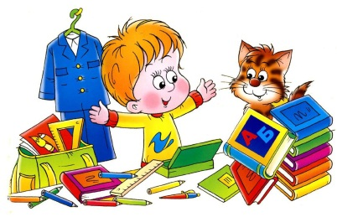
Навчання грамоти
Письмо
Післябукварний період
Урок 110
Уживання великої букви в словах

Slide 2
Налаштування на урок
Продзвенів уже дзвінок,
Починається урок.
Приготуйте без мороки
Все, що треба до уроку.
Зошит, гумку, олівці.
Все готове? Молодці!

Slide 3
Психологічна настанова «Самоналаштування»
Я зможу сьогодні добре працювати на уроці
Я бажаю успіхів на уроці і собі,
і всім однокласникам
Я – творча особистість

Slide 4
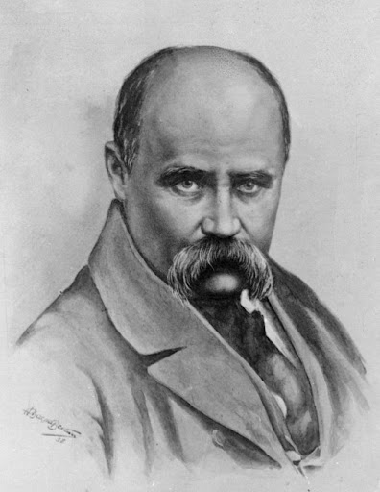
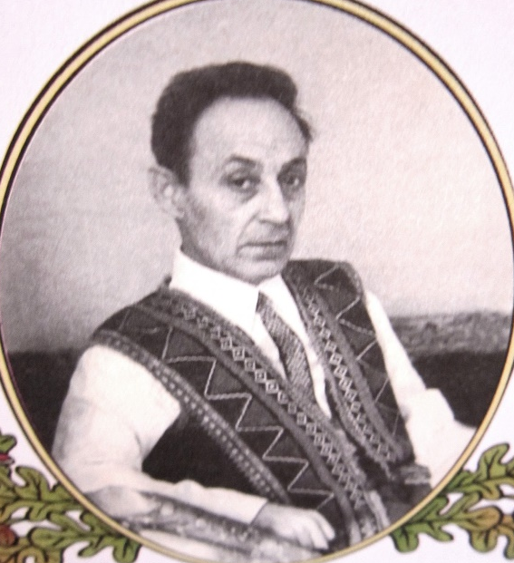
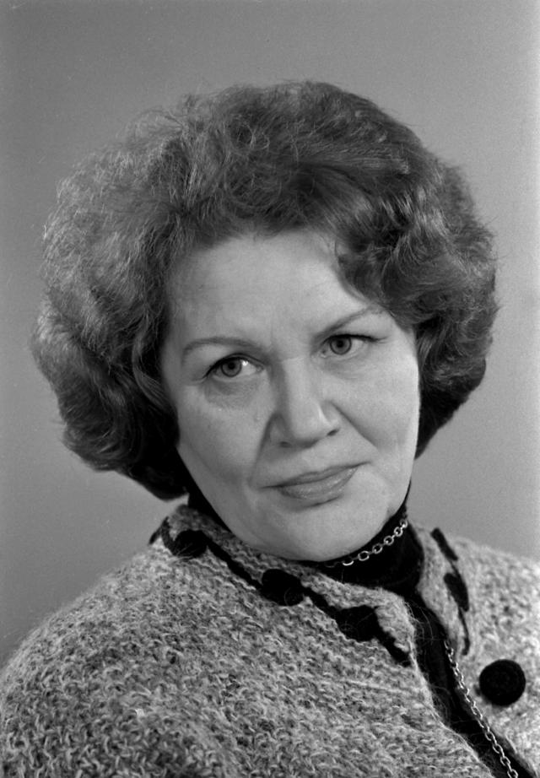
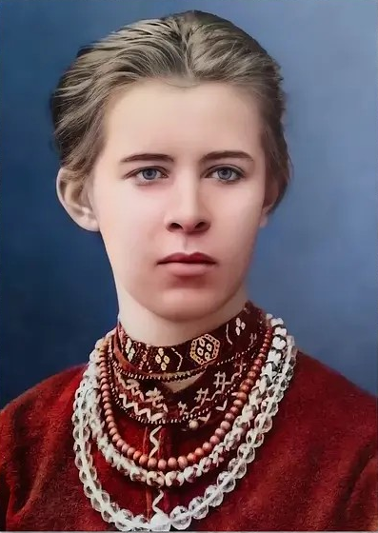
Повідомлення теми уроку
Прочитай прізвища.
Чи знаєш ти, кому вони належать?
Шев – чен – ко Ко – стен – ко
Ук – ра – їн – ка Бой – ко
Для чого прізвища розділили на склади?
Для правильного переносу з рядка на рядок
Грицько Бойко – відомий український дитячий поет.
Ліна Костенко – легендарна українська письменниця.
Тарас Шевченко – національний герой і символ України. Талановитий художник, поет.
Леся Українка – видатна українська письменниця

Slide 5
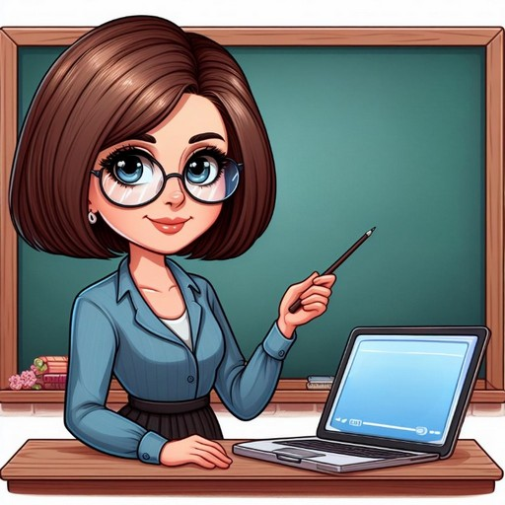
Повідомлення теми уроку
Сьогодні на уроці письма ми навчимося застосовувати велику букву під час записування власних назв:
імен, по батькові, кличок тварин.
Складемо і запишемо
речення за малюнками.

Slide 6
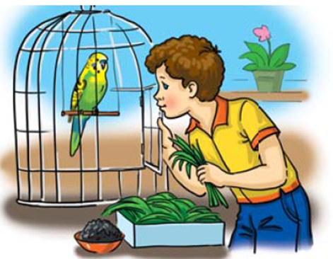
Допоможи Ґаджикові повернути перші букви
в імена дітей і клички тварин
Зроби каліграфічну розминку
Сергійко
_ергійко
Мурчик
_урчик
Наталя
_аталя
Дружок
_ружок
_етянка
_митрик
Тетянка
Дмитрик
Сторінка
38

Slide 7
Запиши імена дітей і клички тварин,
зображених на малюнках
Склади речення про одного з дітей і запиши
Які клички можуть бути у тваринок?
Сторінка
38-39

Slide 8
Родзинка пропонує мовну задачу. Розв’яжи її
Марійчиного татка звати Іваном, а Максимкового — Василем. Запиши імена й по батькові цих дітей.
Марія Іванівна, Максим Васильович.
Сторінка
39

Slide 9
Візьми участь у грі «Піймай слово». Сплеском долонь «упіймай слова», які треба писати з великої букви
СПІВАЧКА, ДІТИ, МАРІЯ, ТАРАСЕНКО, РЕКС, МІСТО, СОБАКА, ПУШОК, ЛЕСИК, АРТЕМКО, ІРИНКА, ПАРИЖ, РІЧКА, ДУНАЙ.
Сторінка
39

Slide 10
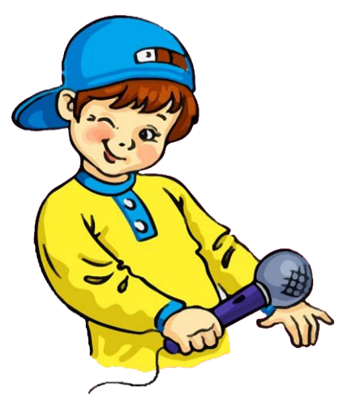
Вправа «Мікрофон»
З якими словами ознайомились на уроці?
Пригадай і назви відомих письменників України.
Назви прізвище, ім’я та по батькові свої, своїх батьків.

Slide 11
Рефлексія. «Ранець-м'ясорубка-кошик»
Корисні
знання
Над цим варто замислитися
Це мені потрібно

Slide 12
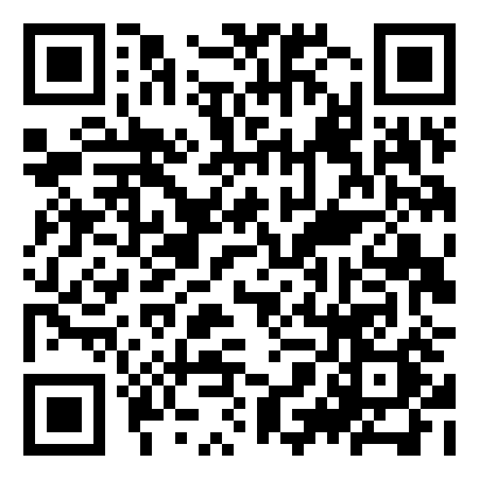
Online завдання
Відскануй QR-код або натисни жовтий круг!

